Slide 1
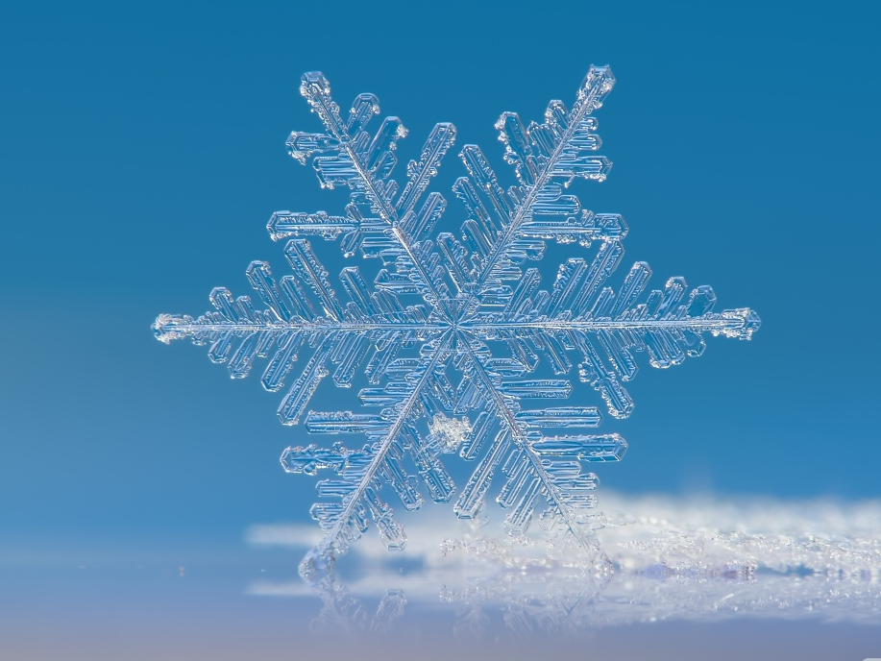

Slide 2
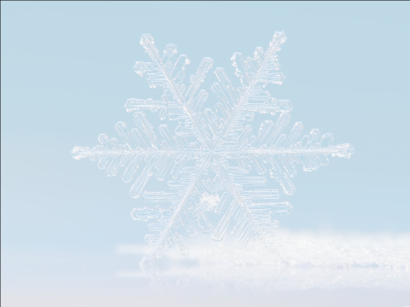
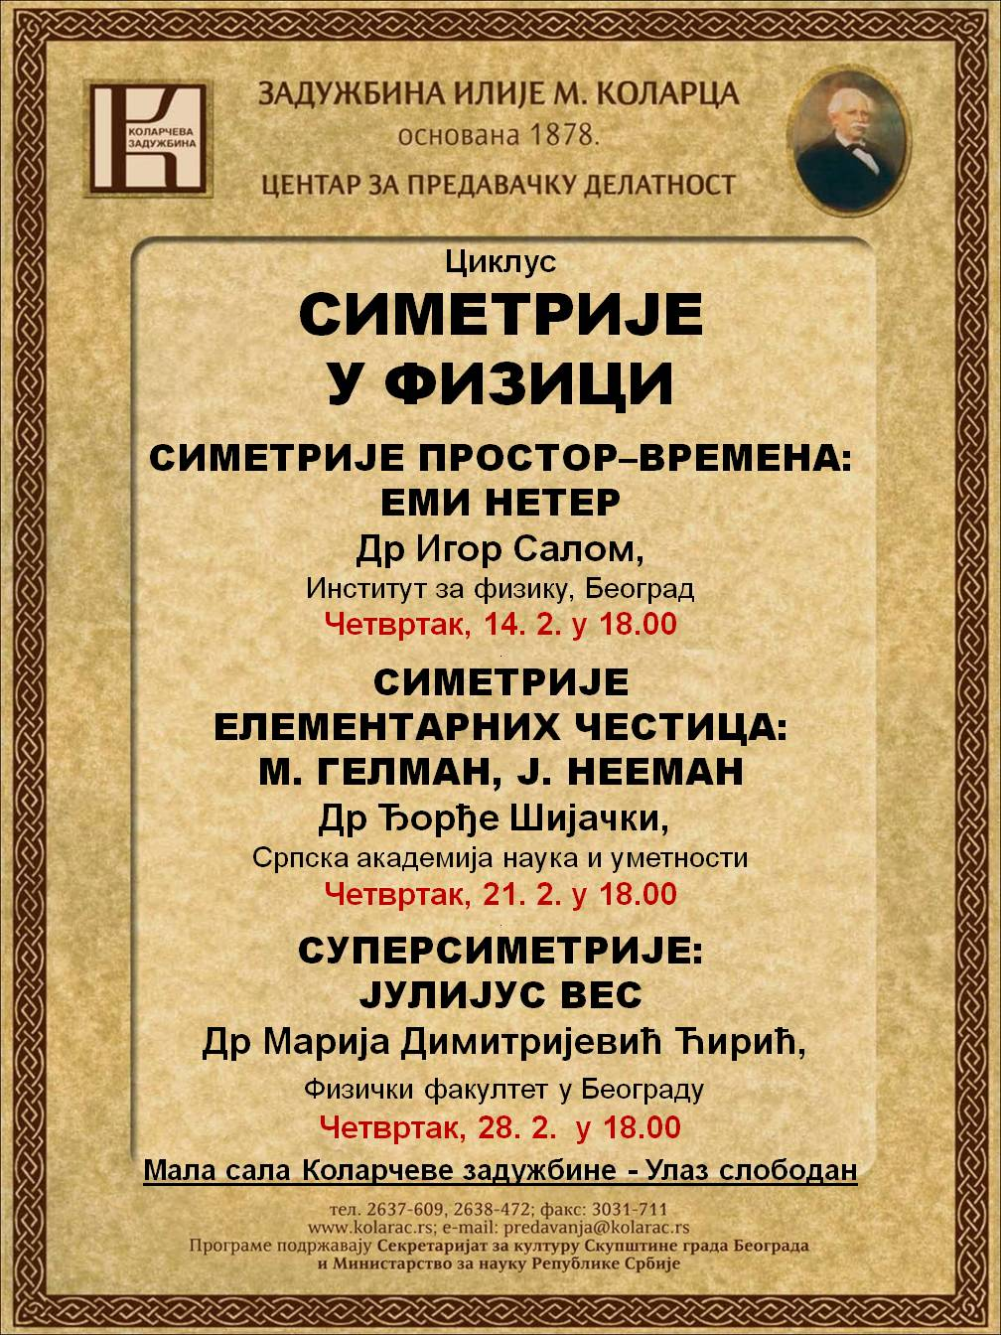

Slide 3
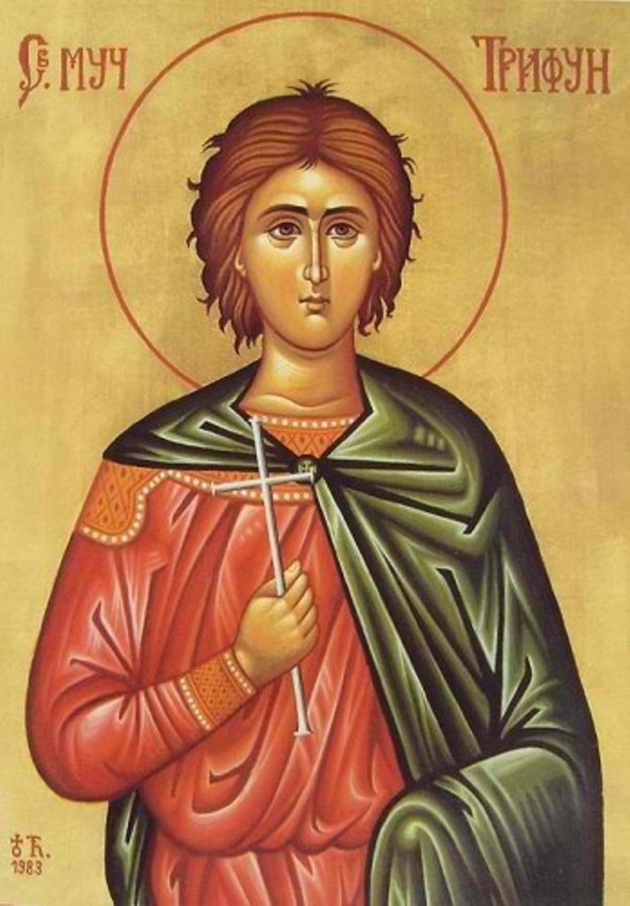
Свети Трифун, заштитник виноградара

Slide 4
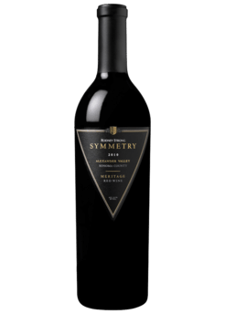
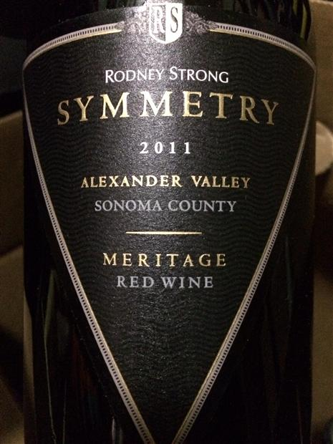
Симетрије има свуда, наравно и у вину!

Slide 5
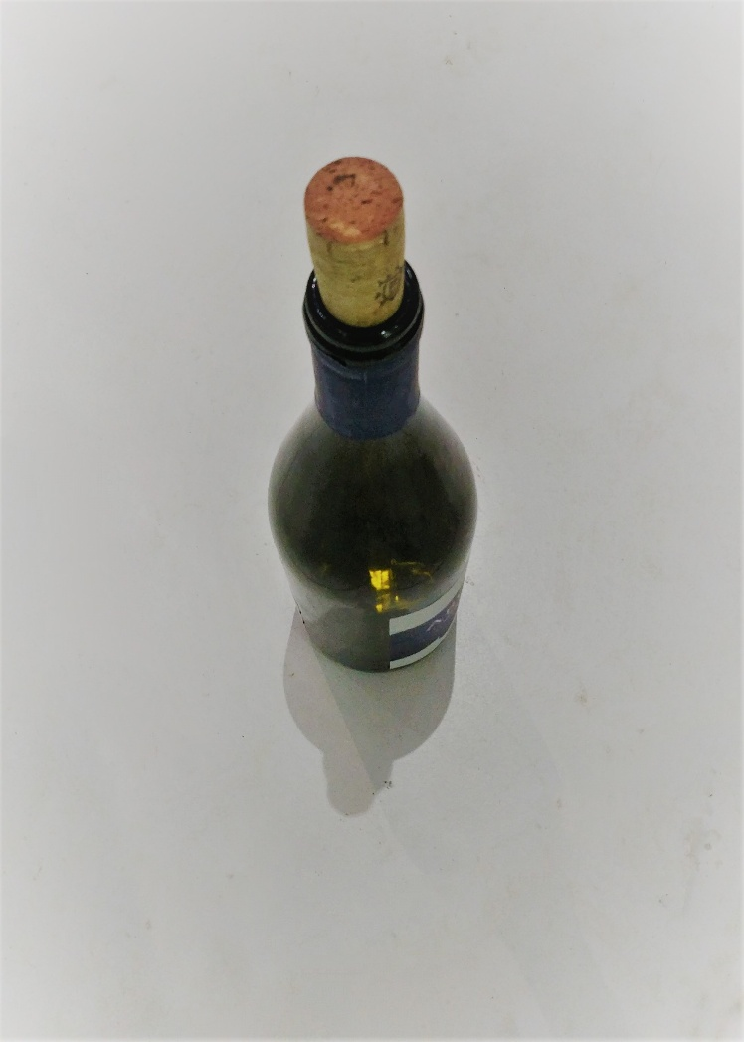
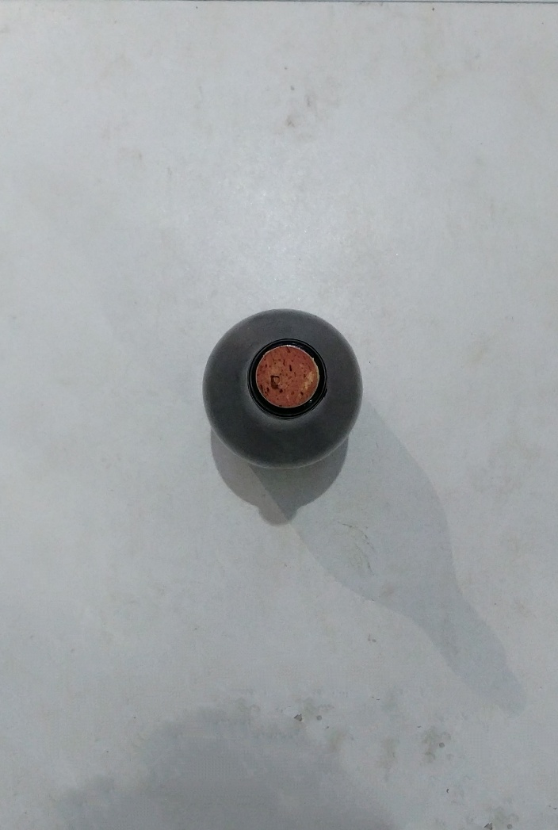
Симетрија винске флаше
Симетрија ротације око вертикалне осе (цилиндрична)
Пример једне „континуалне“ симетрије

Slide 6



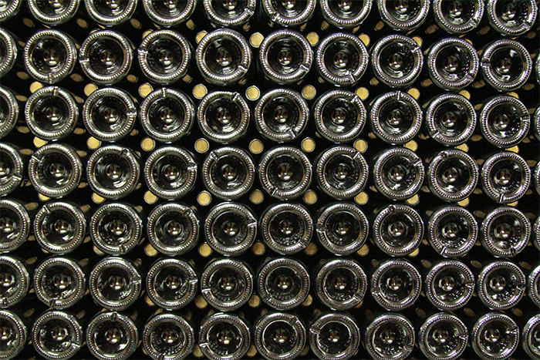
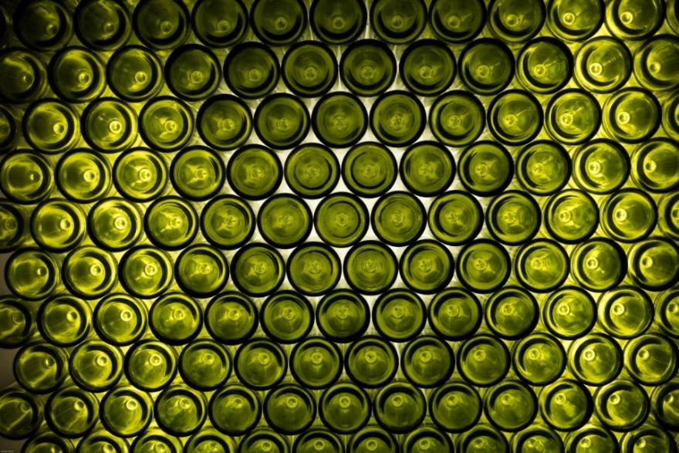
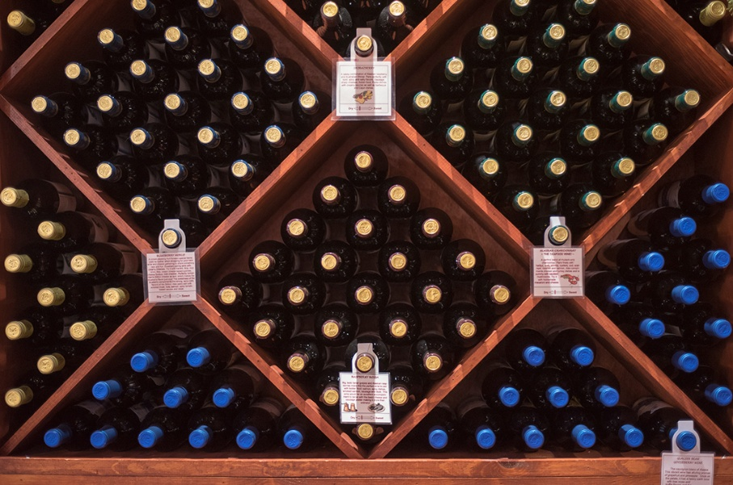
Симетрија винских флаша
А, ако померимо само за пола флаше...
Дискретна транслациона симетрија

Slide 7
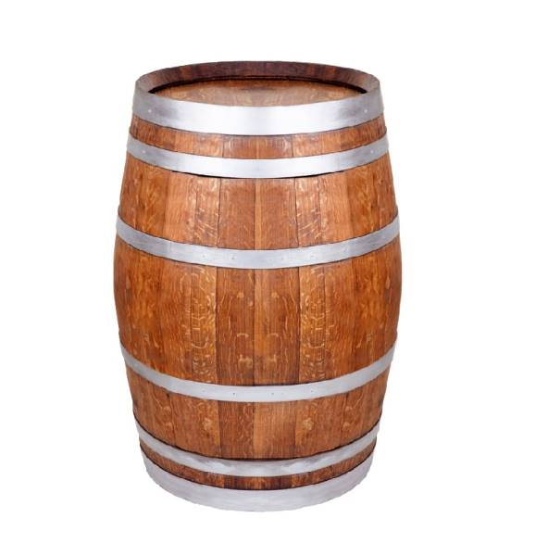
Симетрија винског бурета

Slide 8
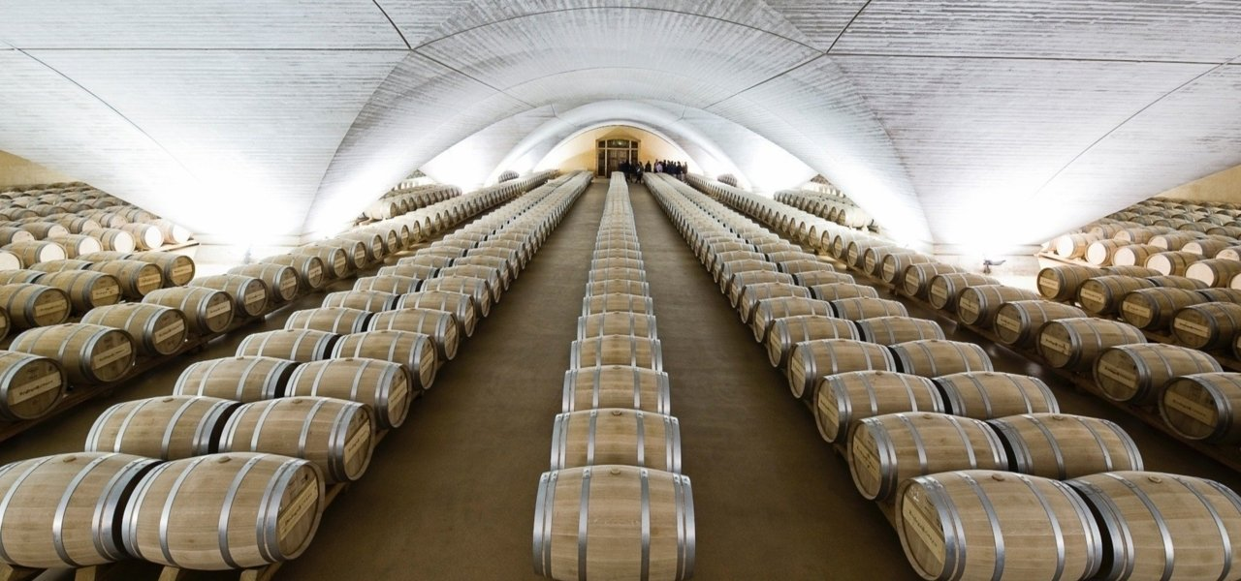
...и винске буради

Slide 9
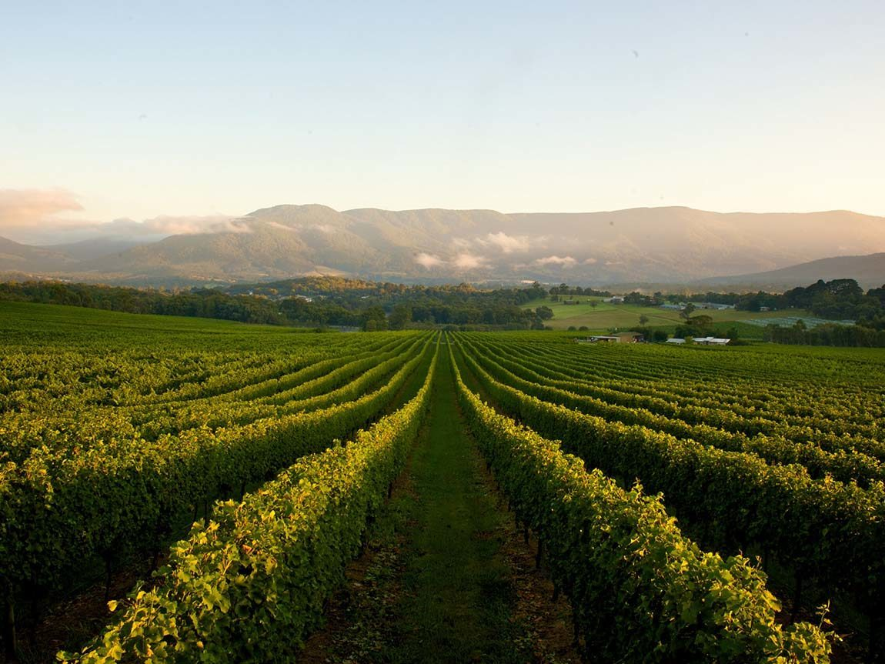
Симетрија винограда
Комбинација дискретне и континуалне транслационе симетрије

Slide 10
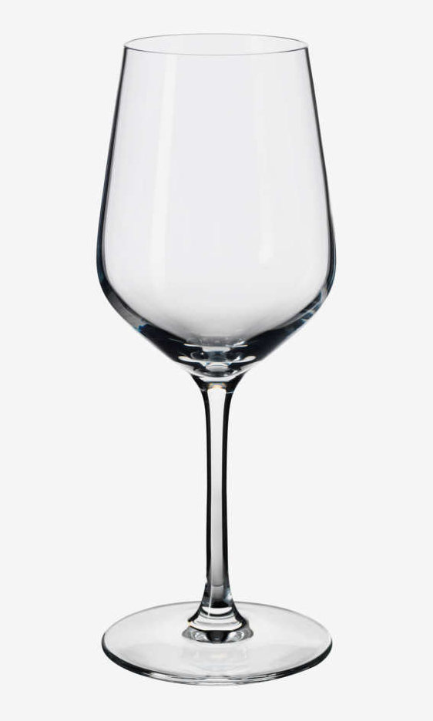
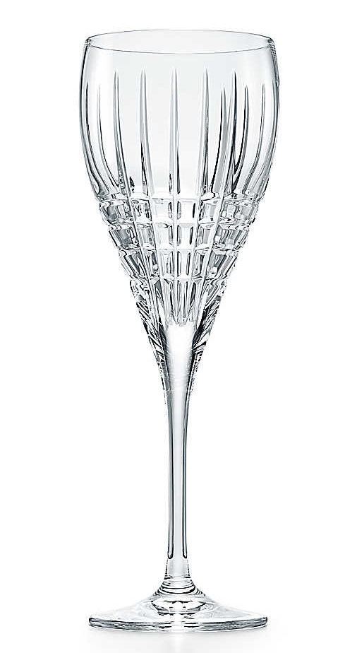
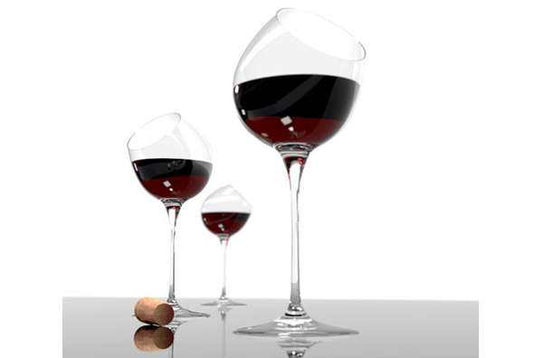
Винске чаше и нарушење симетрије
Континуална ротациона симетрија око вертикалне осе (цилиндрична)
Дискретна ротациона симетрија око вертикалне осе (циклична)
нарушење

Slide 11
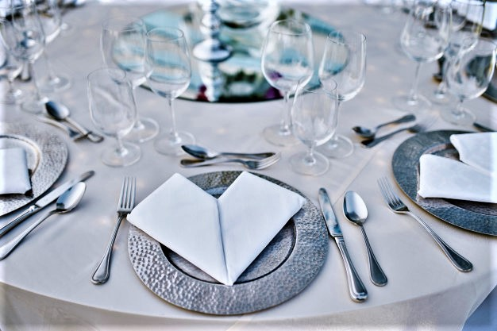
Спонтано нарушење симетрије

Slide 12
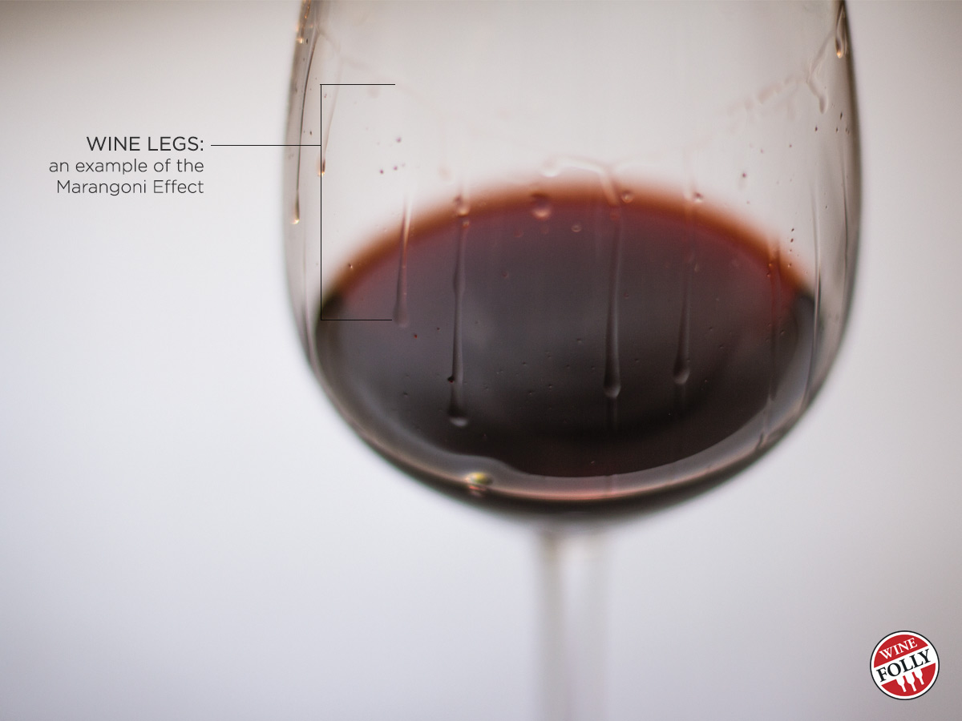
Винске „сузе“ - спонтано нарушење континуалне симетрије
Веровали или не, слични ефекти везани за нарушење симетрије, али не „вина“ већ „Хигсовог поља“, оговорни су за постојање масе!
Зашто баш овде?

Slide 13
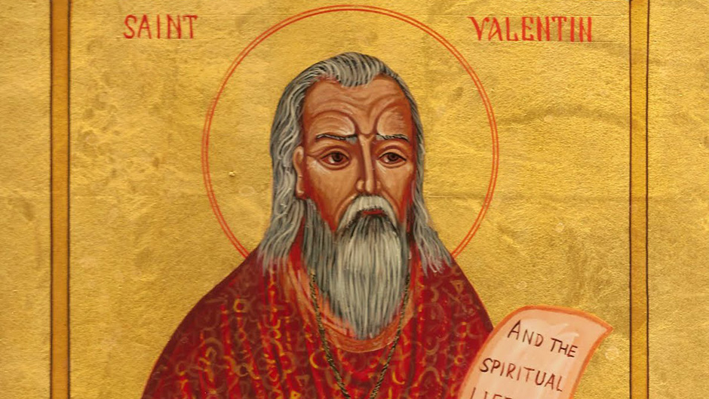
Свети Валентин – дан заљубљених

Slide 14
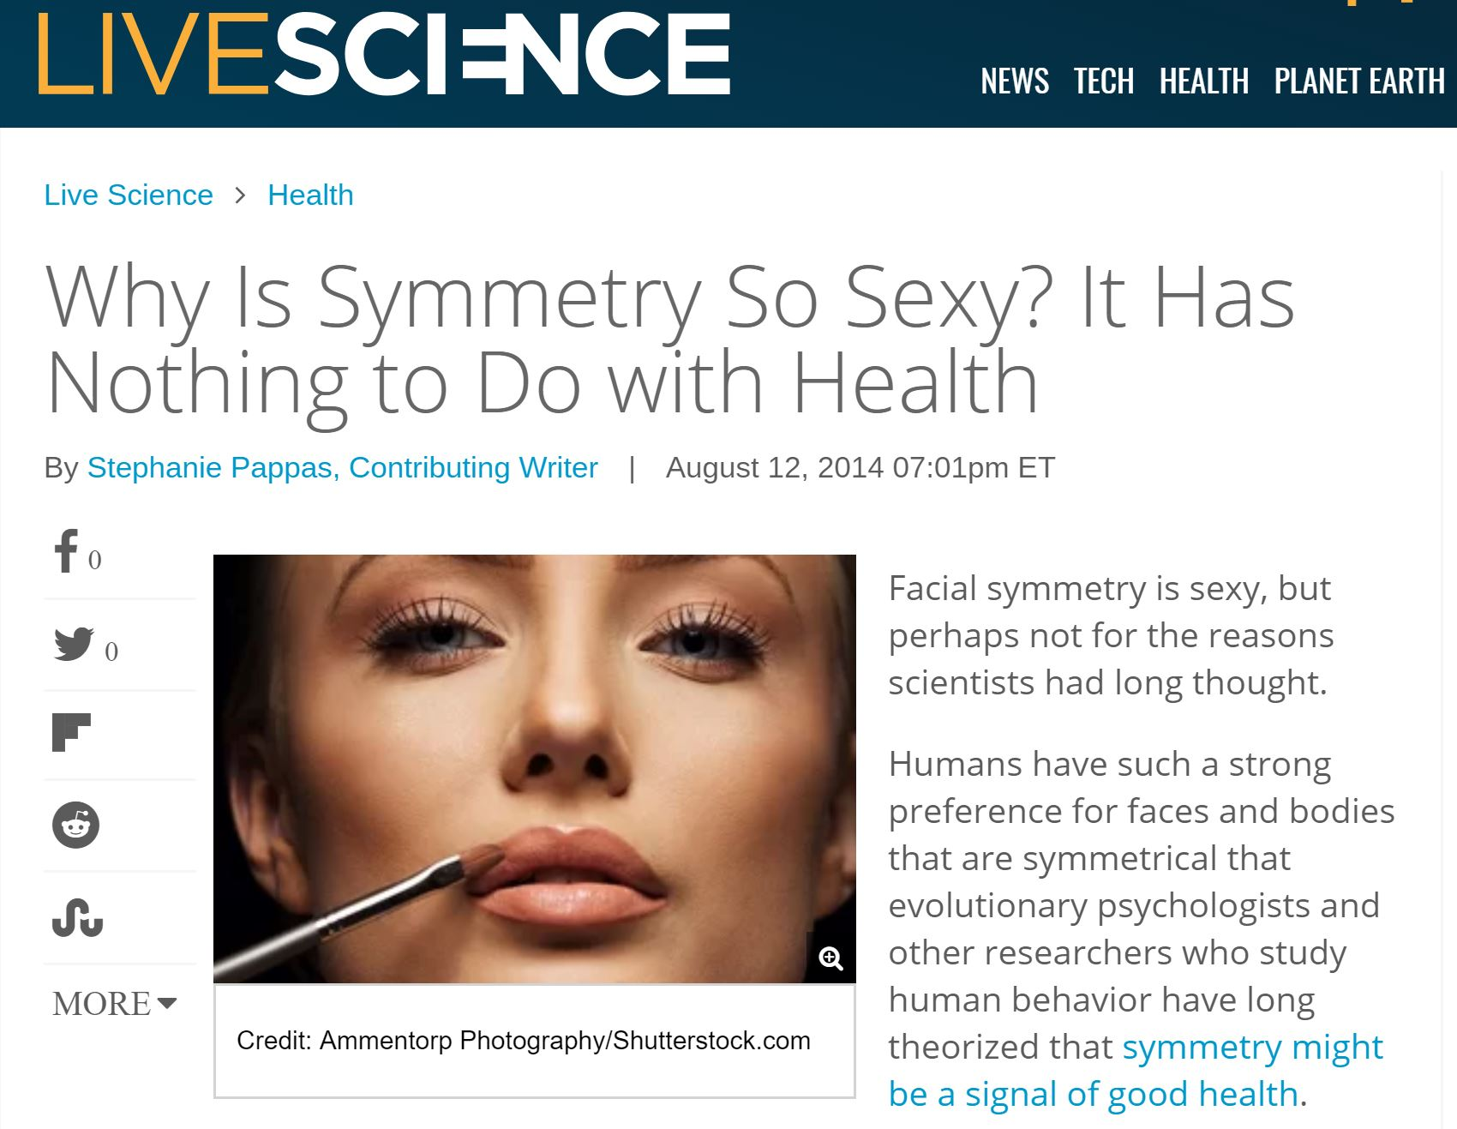
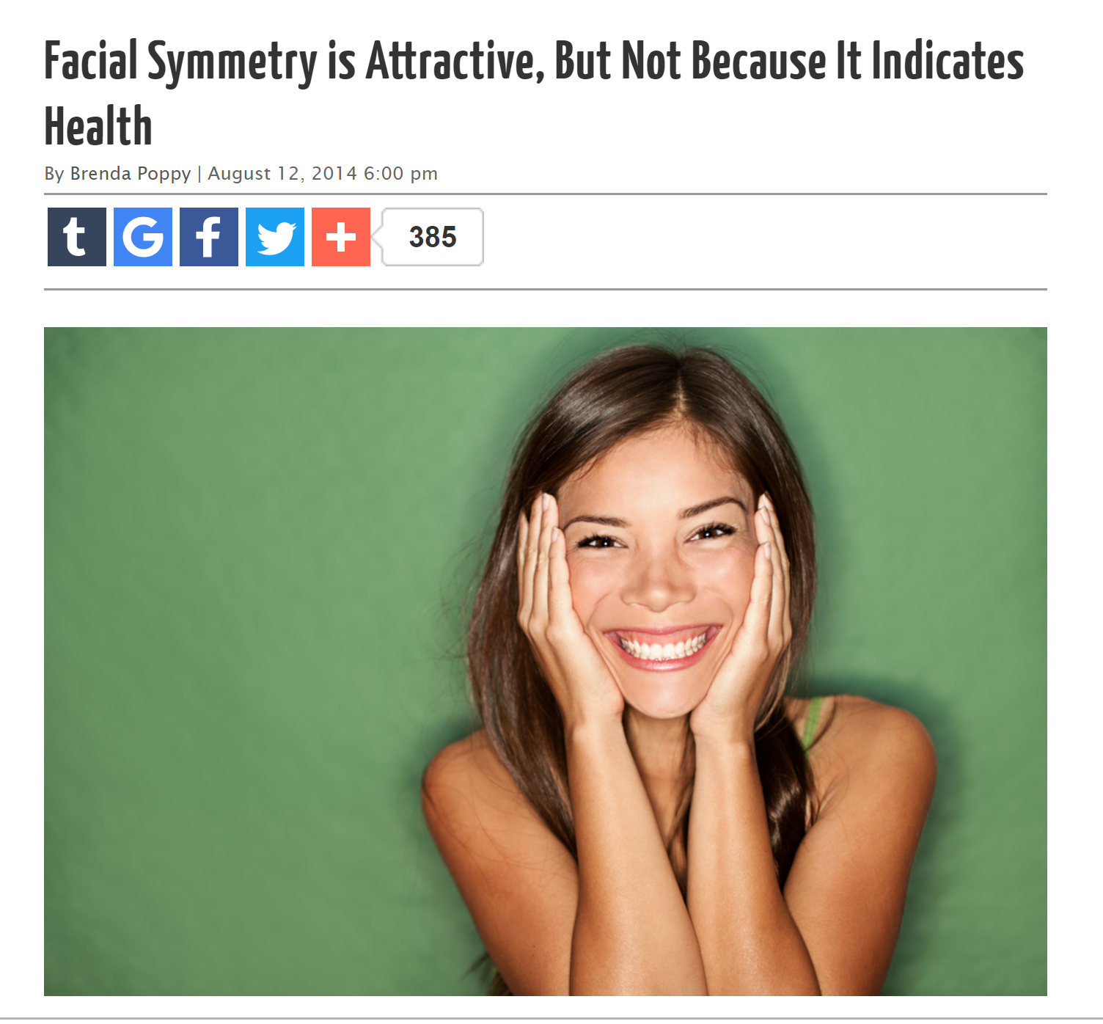
У симетрију се и заљубљујемо

Slide 15
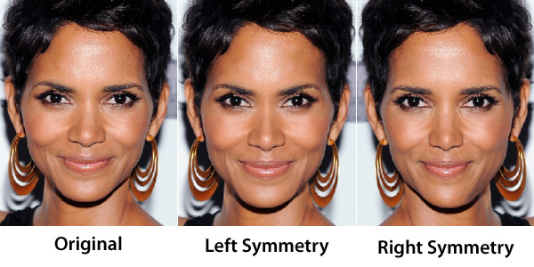
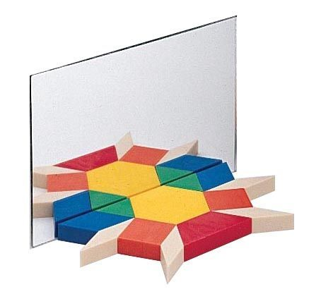
Огледалска симетрија
Огледалска симетрија (симетрија парности) има само једну трансформацију

Slide 16
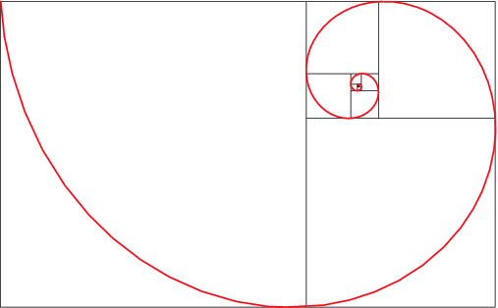
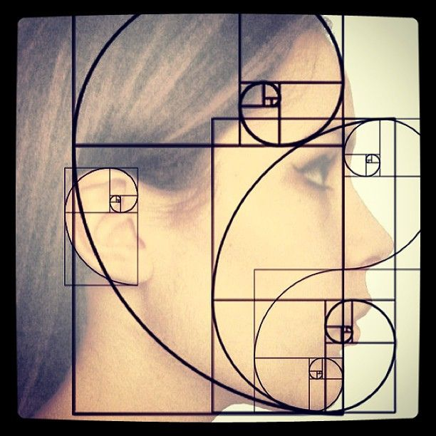
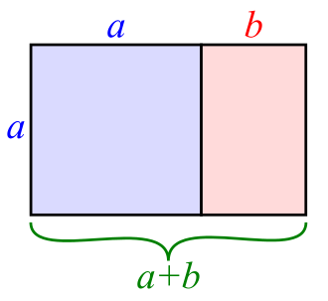
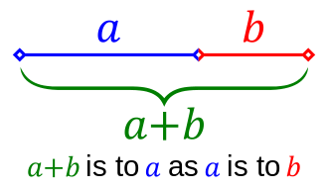
Златни пресек, фрактали и дилатациона симетрија

Slide 17
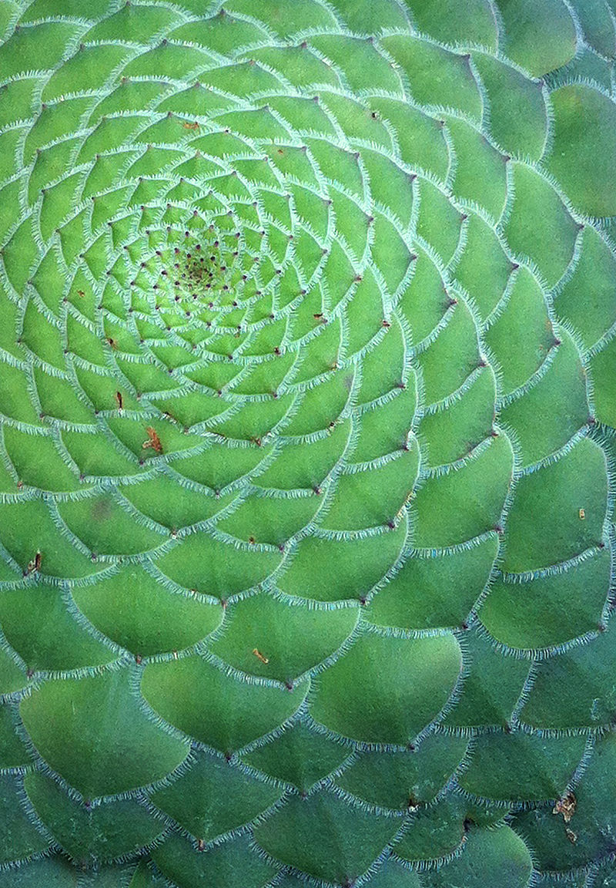
Дилатациона симетрија - Aeonium tabuliforme

Slide 18

Дилатациона симетрија – Манделбротов скуп

Slide 19
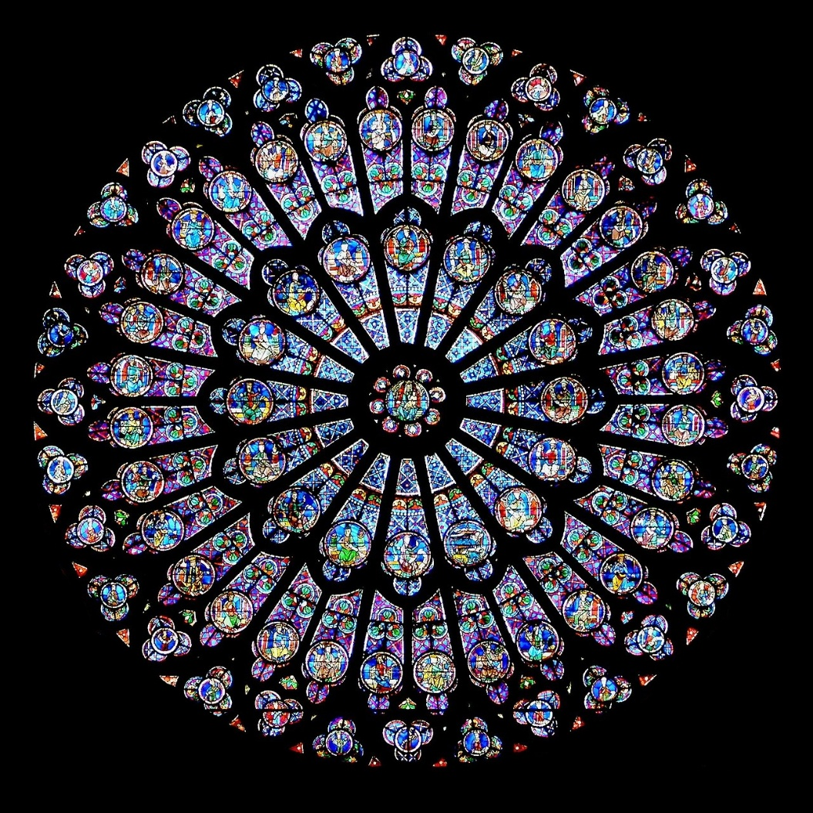
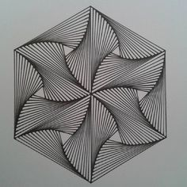
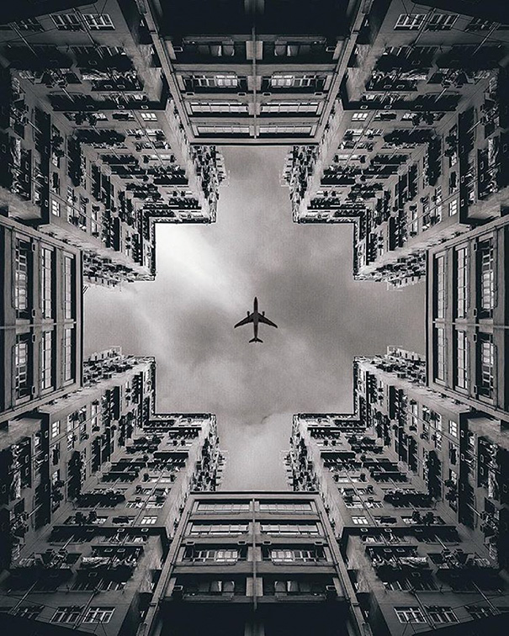
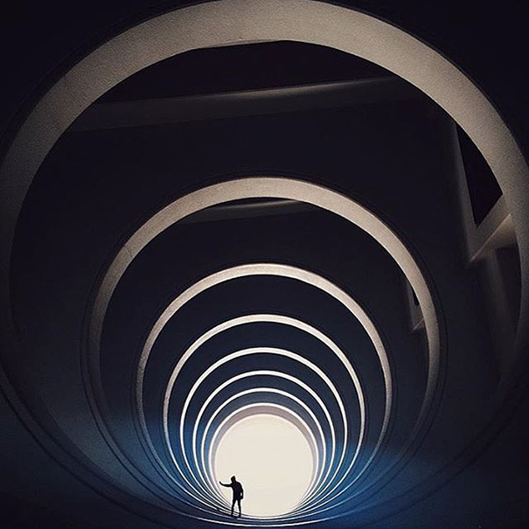
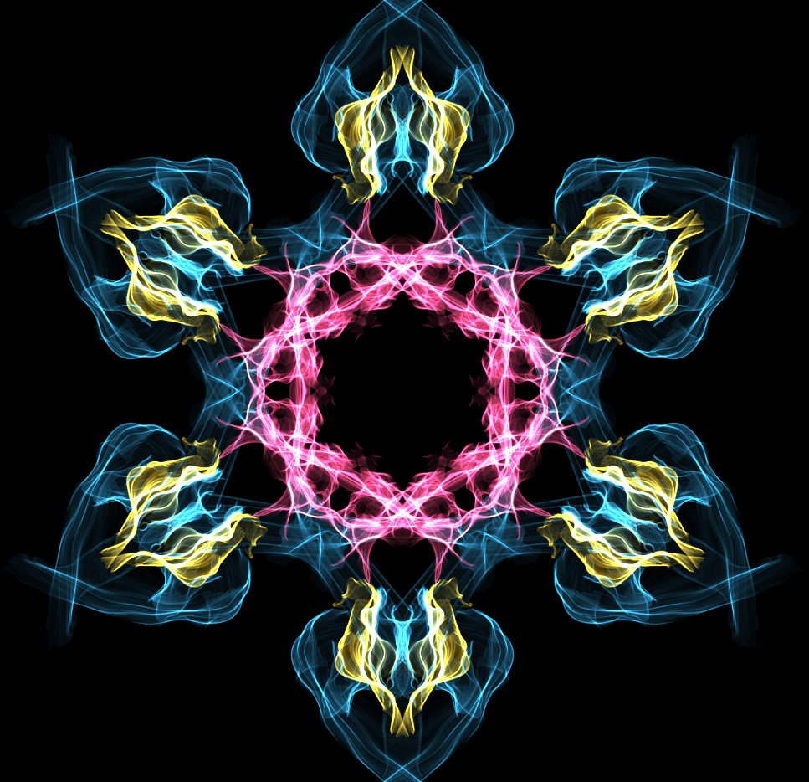
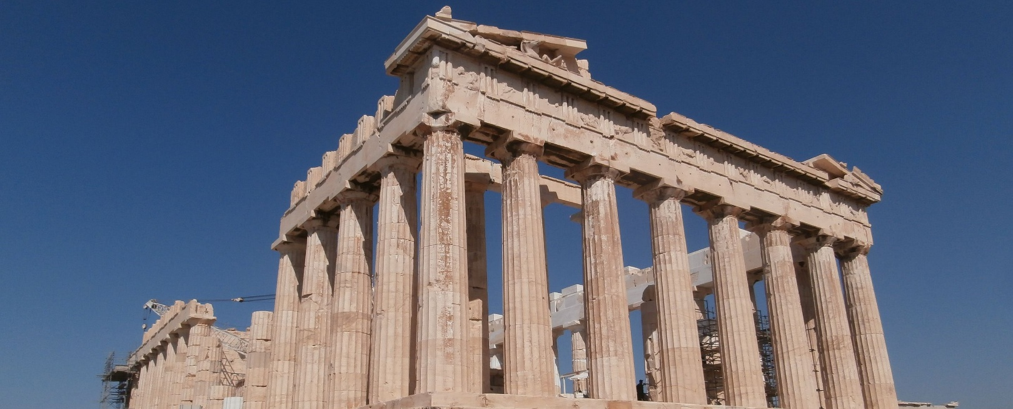
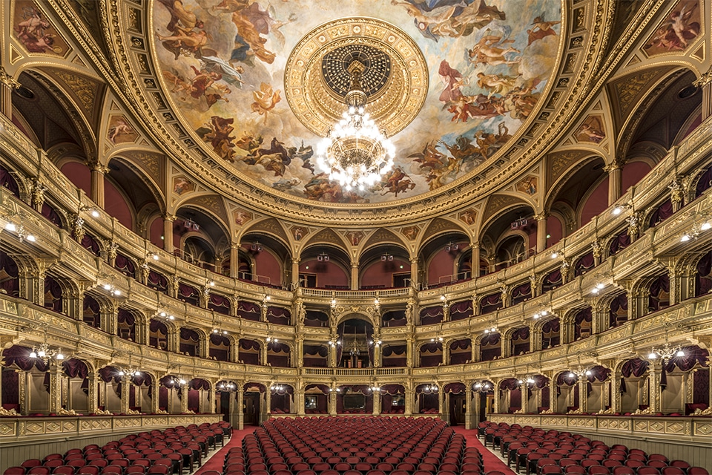
Симетрија је неодвојива од естетике

Slide 20
Шта смо видели из ових примера
Теорија група = моћна област математичке физике која се бави симетријама и њиховим последицама
СИМЕТРИЈА = правилност, хармонија, ред (гр. слагање димензија, распореда)
Изглед (систем) се не мења када променимо угао гледања или пређемо из једне у другу тачку
Симетријске трансформације можемо да комбинујемо, а и да се „враћамо уназад“
Математички, оне чине „ГРУПУ“!
„ТРАНСФОРМАЦИЈА“

Slide 21
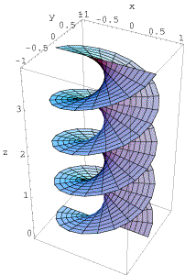
Илустровали смо просторне симетрије
Типови:
  Транслациона
  Ротациона
  Дилатациона (на промену скале)
  Комбинације – нпр. златна спирала, или хеликоидална = транслација + ротација
  Огледалска симетрија – група са само два елемента
Могу бити и континуалне и дискретне
важне за кристале

Slide 22
Али и време је део 4д простора
Када се узме у обзир и време, имамо још и:
  Временску транслацију
  Квази-ротације временске осе у просторне и обрнуто = (праве) Лоренцове трансформације СТР
  Инверзију времена (тј. обртање смера протока времена, слично као огледалска симетрија) – основни закони физике су заиста симетрични у односу на временску инверзију

Slide 23
Која је онда то укупна симетрија равног простор-времена?
Куриозитет: може се посматрати и да је симетрија примарнија и од самог простора, тј. наше простор-време дефинисати преко симетрије као тзв. „простор косета“ ISO(1,3)/SO(1,3)
Поинкаре симетрија, укључује трансформације:
  (три) просторне и (једну) временску транслацију
  ротације у 3д простору
  квази-ротације временског у просторне правце (тзв. „boost“-ове)
  огледалску симетрију
  инверзију времена
Ако занемаримо тзв. Хигсов сектор, и дилатације постају трансформације симетрије, а укупна симетра нараста до тзв. конформне групе

Slide 24
А „неравног“ простор-времена?
Симетрија Ајнштајнове опште теорије релативитета је тзв. група дифеоморфизама: било каквих глатких и инвертибилних трансформација координата (генералне координатне трансформације)
Физички закони и њихов запис не смеју да зависе од избора координата

Slide 25
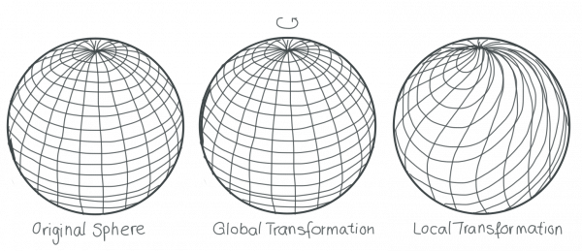
Локализација симетрије
Кад дозволимо да у различитим тачкама простора вршимо различите симетријске трансформације:
Локализацијом Поинкаре симетрије добијамо теорију гравитације
Локалне симетрије зовемо и градијентне, гејџ (gauge)

Slide 26
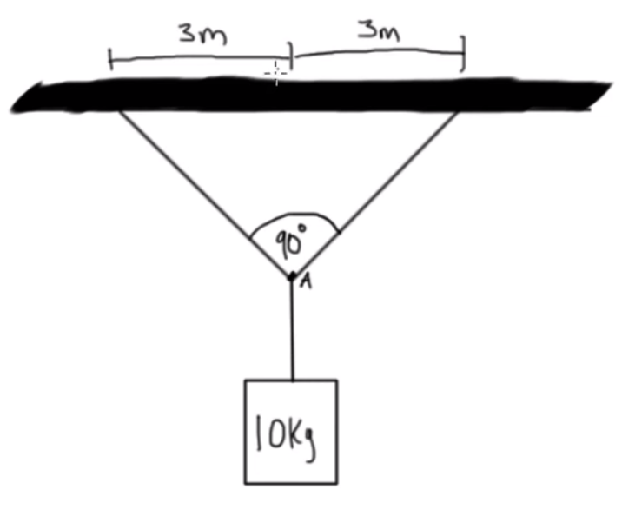
И каква корист од тих симетрија?
Али, значај и моћи симетрија су још веће!
Само по себи је јасно да симетрија може да нам олакша решавање неких проблема нпр. Шварцшилдово решење А. једначина, или:
Локализацијом можемо објаснити интеракције

Slide 27
Велику улогу у спознаји тог значаја имала је...
...особа која нам је подарила „засигурно једну од најважнијих доказаних математичких теорема од оних које су водиле развој модерне физике, могуће сличног занчаја као што је то Питагорина теорема“ (Л. Ледерман и К. Хил)
...особа чији је рад „променио лице апстрактне алгебре“(А. Дик)
...„Најважнија жена у историји математике“ (Вејл, Анјштајн).
Но, док нисте прочитали са најаве ових предавања, да ли сте уопште знали за...

Slide 28
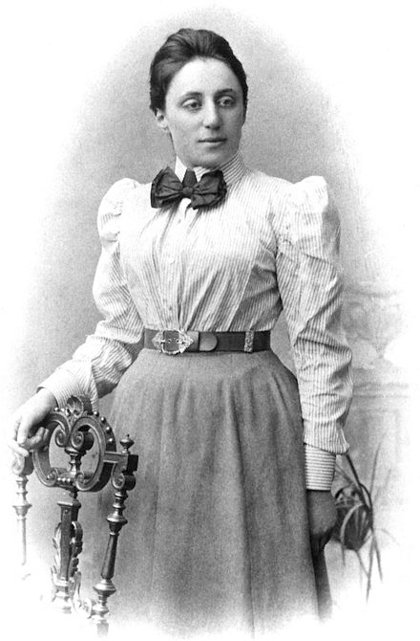
Еми Нетер
„Потпуно не-егоистична, ослобођена таштине, никад ништа није тражила за себе, већ је само изнад свега промовисала резултате својих студената.“
Amalie Emmy Noether (1882 – 1935), рођена у Ерлангену, Немачка
Сарађивала са највећим математичарима свог доба, нпр: Хилбертом, Клајном, Вејлом
Тежак академски живот као жена: предавала „уместо“ мушкараца, 15 год. радила без плате, никад редован професор
Потпуно посвећена науци: није марила за изглед, није се удавала, скромна, предавања=дискусије, када су је нацисти избацили предавала код куће
Пребегла у Америку 1933., предавала на Принстону, али убрзо умрла

Slide 29
Научни доприноси
Углавном везани за математику:
  Алгебарске инваријанте и поља бројева
  Теорија идеала комутативних прстенова
  Некомутативне алгебре, хиперкомплексни бројеви и веза репрезентација група са теоријом модула и идеала
За нас овде од значаја:
НЕТЕР(ИНА) ТЕОРЕМА

Slide 30
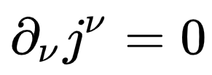
Нетер теорема
(1918.)
„Свака диференцијабилна симетрија дејства датог физичког система, повезана је са постојањем одговарајућег закона одржања“.
Простије речено: Свака континуална симетрија физичких закона има за резултат постојање одговарајуће физичке величине која је константна у времену.
У контексту теорије поља, свакој континуалној симетрији оговара постојање очуваног набоја, односно струје која задовољава једначину континуитета

Slide 31
Шта ово у пракси значи?
Закони природе су симетрични у односу на транслације у простору
  Постоји одговарајућа одржана величина -испоставља се да је то оно што зовемо импулс
Закони природе су инваријантни на временске транслације:
  Постоји енергија и она је константна
  Умемо да израчунамо „тензор енергије-импулса“
Закони су симетрични на ротације:
  Постоји одржање момента импулса

Slide 32
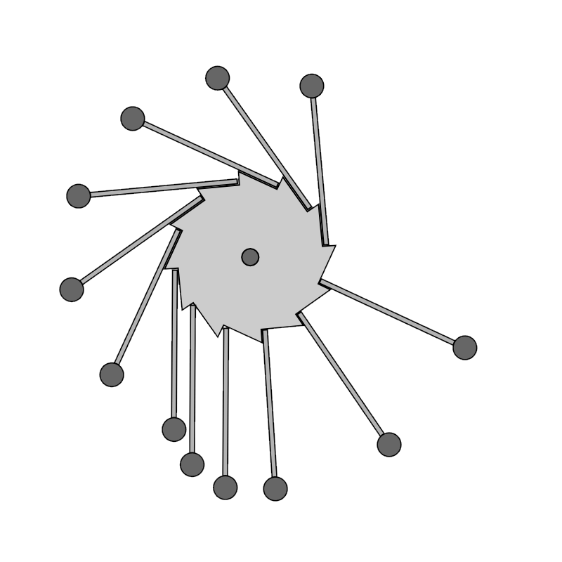
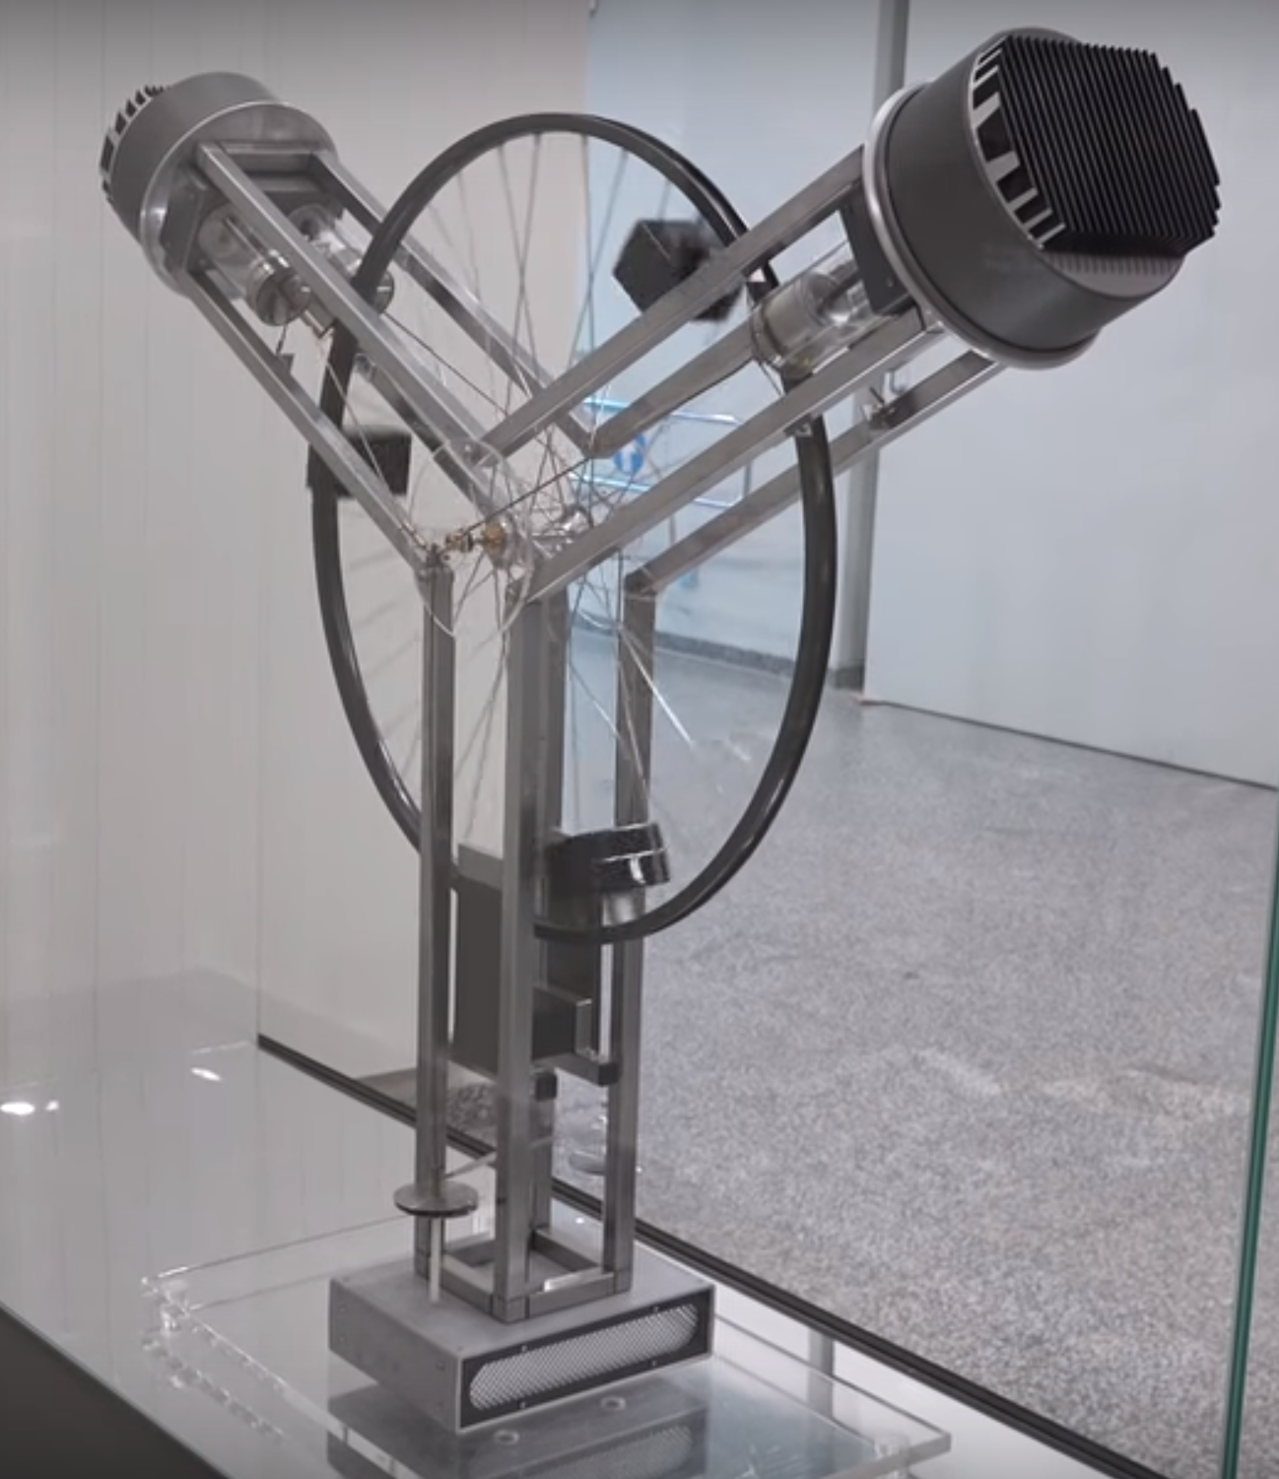
Практична импликација:
Нисмо ми ad-hoc измислили енергију, њено постојање и константност су математичка последица константности закона природе!
Пријатељски Нетерин савет:
НЕ ГУБИТЕ ВРЕМЕ
Perpetuum mobile

Slide 33
„Магија“ теорије група
Нетер теорема је и дан данас кључна у класичној и квантној теорији поља, но она не исцрпљује значај симетрија
Квантна механика уводи у игру теорију „репрезентација група“!
Посебно важне репрезентације континуалних (Лијевих група) и појам иредуцибилне репрезентације
Нажалост, ради се о прилично математички апстрактним појмовима

Slide 34
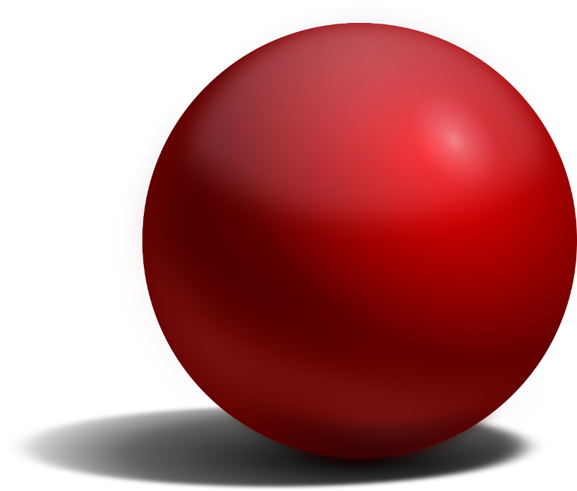
Покушај интуитивног објашњења
Таласна фунција са максималном , тзв. O(3), ротационом 3д симетријом:
Каква функција би имала „за мрвицу мању“ 3д ротациону симетрију од функције која је свуда исте вредности на сфери?
Бојом приказујемо вредност функције – свуда иста црвена значи да је функција свуда иста
Како год завртимо, функција се не мења

Slide 35
Ако јој променимо вредност само у близини једне тачке?
За квантну механику, ово је безброј сасвим различитих (ортогоналних) функција
где је плава боја, ту је функција другачије вредности

Slide 36
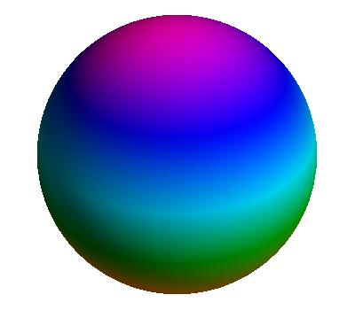
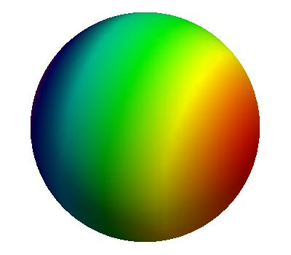
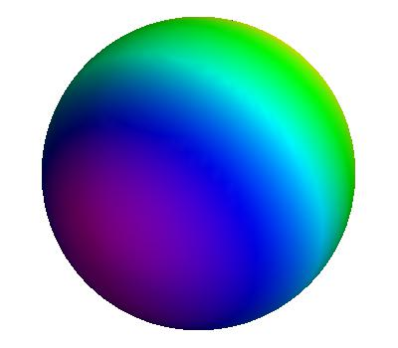
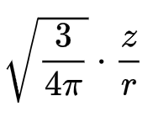
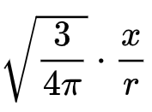
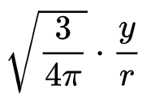
Шта да урадимо да се ротацијама не добије безброј нових функција?
Одаберимо специјалне функције – сферне хармонике:
Ротацијама више не добијамо безброј, већ укупно само комбинације три различите функције!
Свака ротација ове функције једнака је (лин.) комбинацији ње и још ове две!

Slide 37


Иредуцибилне репрезентације ротације = сферни хармоници
Сферни хармоници „оживљавају“ као стања електрона у атому (орбитале)
Слике познате из хемије?

Slide 38
Иредуцибилне репрезентације Поинкаре групе
Оне одговарају најелементарнијим објектима који могу да постоје у нашем простор-времену, то јест – елементарним честицама!
Из особина ових репрезентација следи да елементарне честице могу да имају ненулту масу и спин!
Али честице се разликују још по нечему, не само по маси и спину...?

Slide 39
Унутрашње симетрије
Из особина честица видимо да постоје неке скривене симетрије, које нису просторно-временске
Иредуцибилне репрезентације ових симетрија у комбинацији са Поинкаровом одговарају честицама
Локализацијом унутрашњих симетрија објашњавамо електромагнетну, слабу и јаку интеракцију
Спонтано нарушење унутрашње симетрије слабог изоспина доводи до појаве масе („слило“ се Хигсово поље на једну страну)

Slide 40
Настале као покушај повезивања просторних и унутрашњих
Унутрашње симетрије

Slide 41
Резиме
Видели смо какве све просторно-временске симетрије постоје
Еми Нетер нас је научила да свакој симетрији одговара нека „очувана“ физичка величина, а енергија је последица сталности физичких закона
Теорија група проучава симетрије, а иредуцибилне репрезентације симетрија дају особине честица, атома, кристала и много чега још
Поменули: локализација даје интеракције, а спонтано нарушење додатно и масе

Slide 42
Хвала на пажњи!

Slide 44
Иредуцибилне репрезентације транслација
Раван комплексни талас

Slide 45
Можда ако је врло, врло мало загребемо?
Али, нисмо ми сад добили мало мању симетрију, ми смо је скроз упропастили!

Slide 46
Ако доцртамо једну тачку?
Но тиме смо заправо смањили симетрију на ротацију око једне осе

Slide 47

Исто као да смо сферу деформисали:

Slide 49


Slide 51


